Slide 1
Top-Down Network Design
Campus design example
Copyright 2010 Cisco Press & Priscilla Oppenheimer

Slide 2
Mục tiêu
Thiết kế mạng cho phòng khám có 10-15 người sử dụng. Trong đó có:
  1 CEO
  1 IT
  1 tiếp nhận bệnh nhân
  3 bác sĩ
  3 y tá
  1 dược sĩ

Slide 3
Mục tiêu
Các nhân viên sử dụng ứng dụng chuyên dụng cho phòng khám trên PC
CEO, IT có thể sử dụng PC được cấp hoặc laptop riêng
Mỗi phòng khám có 1 bác sĩ và 1 y tá, sử dụng một PC
Có Wifi nội bộ và wifi riêng cho các nhân viên
Đặt server ứng dụng tại phòng IT

Slide 4
Xác định nhu cầu người dùng
Tên nhóm | Số lượng | Vị trí | Ứng dụng
CEO | 1 | Phòng CEO | Quản lý phòng khám, web browser, ứng dụng văn phòng, ứng dụng cá nhân
IT | 1 | Phòng IT | Quản lý phòng khám, web browser, ứng dụng văn phòng, ứng dụng quản lý mạng
Bác sỹ | 3 | Phòng khám | Quản lý phòng khám, web browser, ứng dụng văn phòng
Dược sĩ | 1 | Quầy thuốc | Quản lý phòng khám, web browser, ứng dụng văn phòng
Tiếp nhận | 1 | Quầy tiếp nhận | Quản lý phòng khám, web browser, ứng dụng văn phòng

Slide 5
Xác định nhu cầu server
Tên server | Vị trí | Ứng dụng | Người sử dụng
Web server | Phòng IT | Quản lý phòng khám | Tất cả
Management server | Phòng IT | Active Directory- Domain Service, DHCP | IT

Slide 6
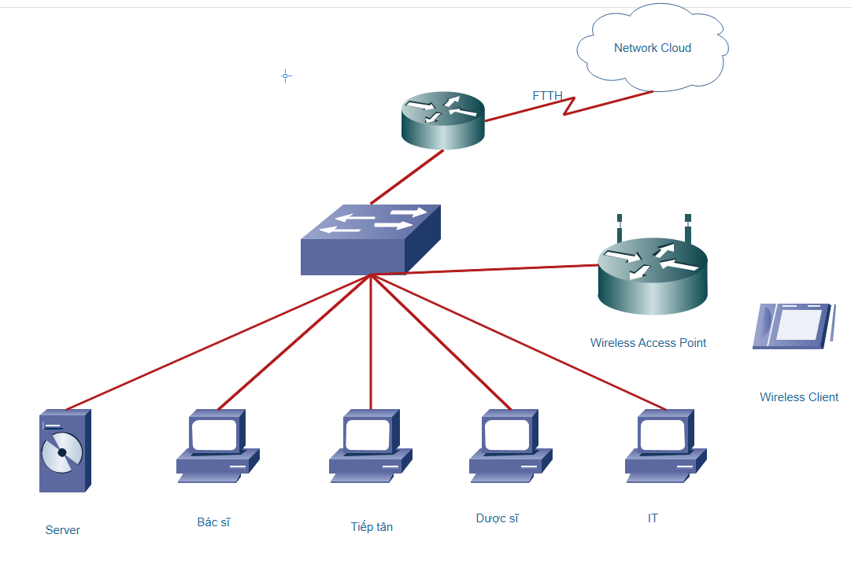
Mô hình Logic

Slide 7
Mô hình Logic
Các giao thức được sử dụng
  VLAN
  DHCP
  NAT
  Inter-VLAN routing

Slide 8
Mô hình địa chỉ
CEO | 192.168.1.0/24
IT | 192.168.2.0/24
Tiếp tân | 192.168.3.0/24
Dược sĩ | 192.168.4.0/24
Bác sĩ | 192.168.5.0/24
Secured, private wireless | 192.168.6.0/24
Open wireless | 192.168.7.0/24
Webserver | 192.168.8.0/24 Public address

Slide 9
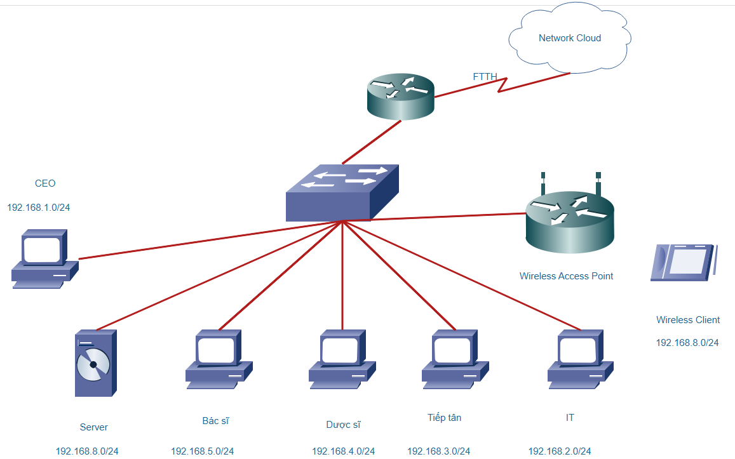
Mô hình logic

Slide 10
Mô hình physical
Lựa chọn thiết bị
Lựa chọn công nghệ WAN (các gói Internet)

